Slide 1

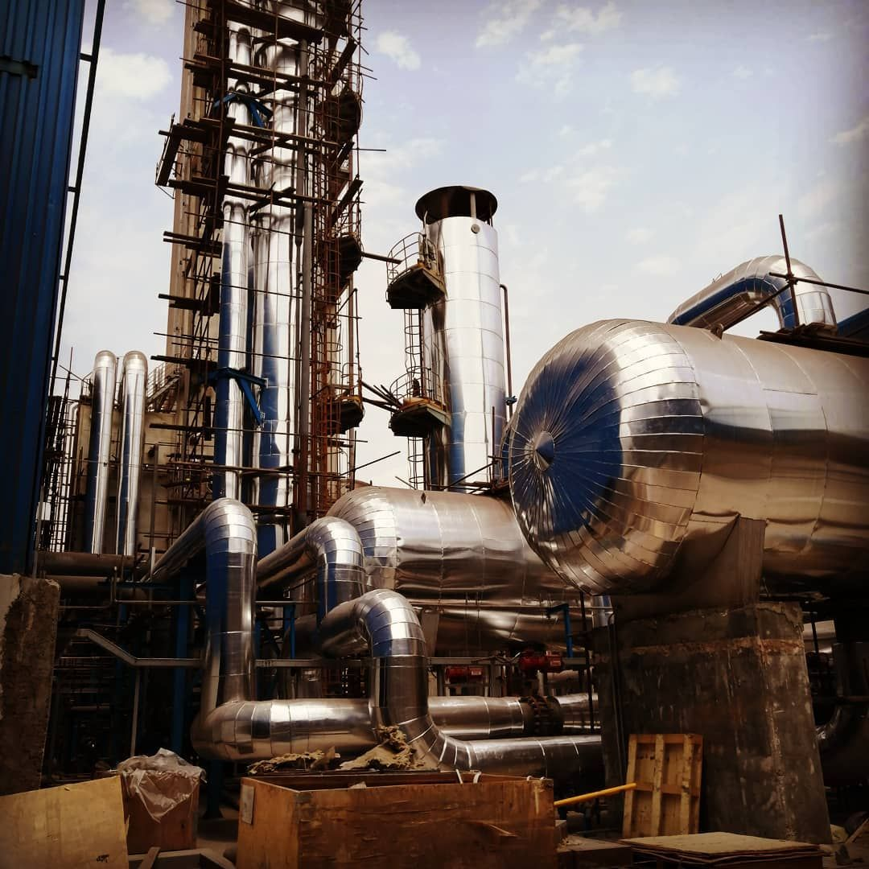
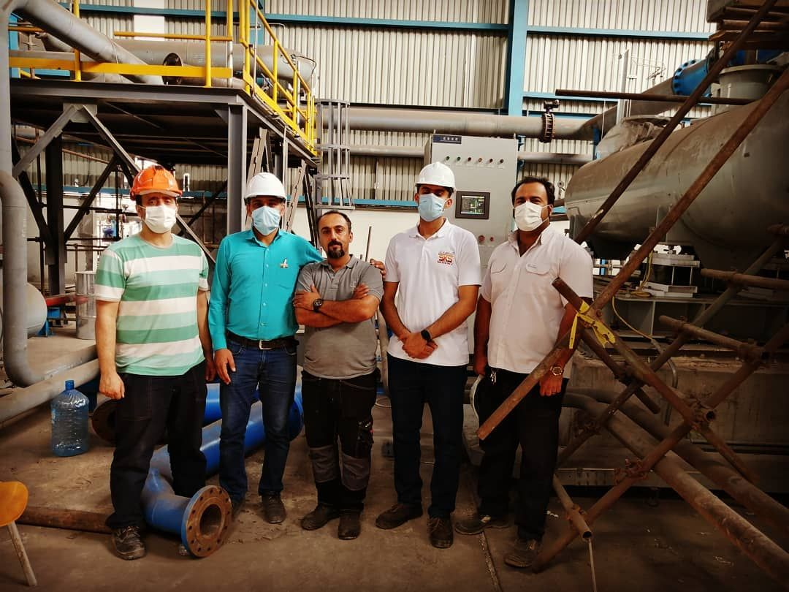
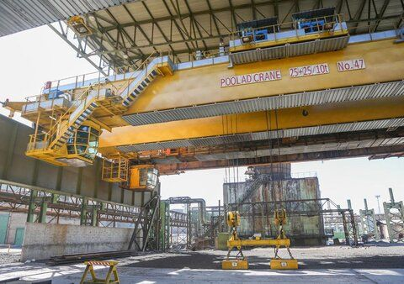
شرکت فنی و مهندسی
خلاق پاسارگاد زراس سیرجان
- تامین نیروی انسانی متخصص در خصوص پروژه های پشتیبانی (کترینگ، داربست بندی)، برق و ابزاردقیق و نفرات شات دان کارخانجات
- تامین تجهیزات و دستگاه های برق، مخابرات، ابزاردقیق و مکانیک
- نصب و راه اندازی سیستم های کنترل صنعتی اتوماسیون همانند DCS و PLC
- نصب و راه اندازی تجهیزات برق و ابزاردقیق اتوماسیون

Slide 2
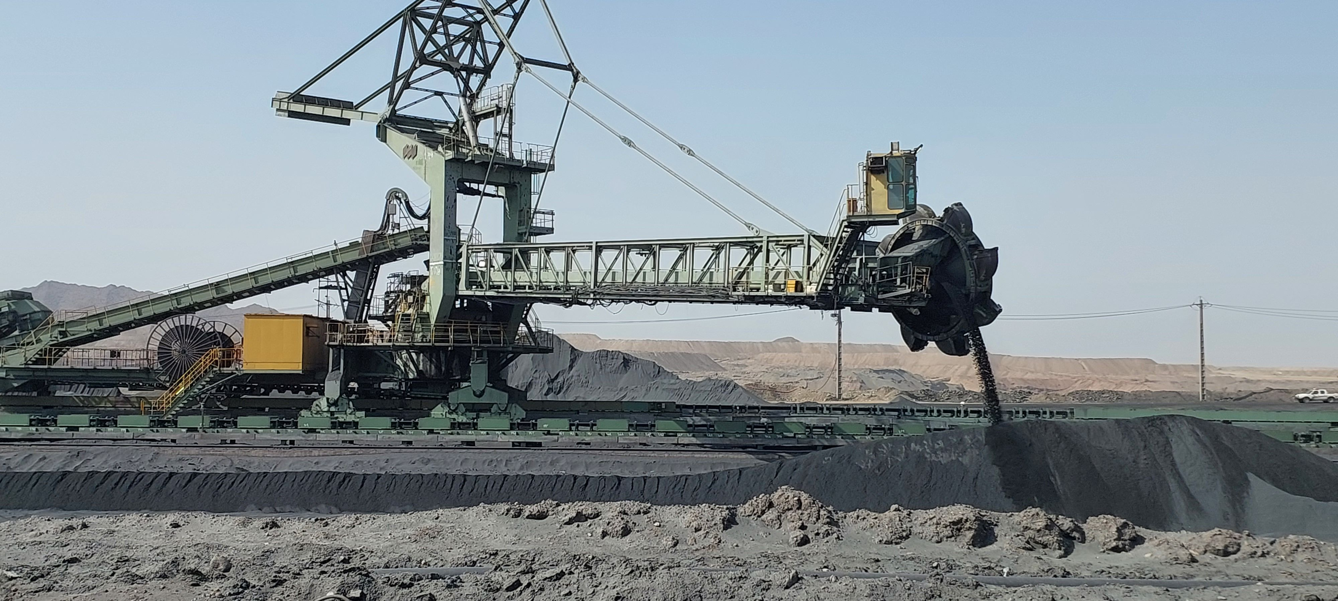
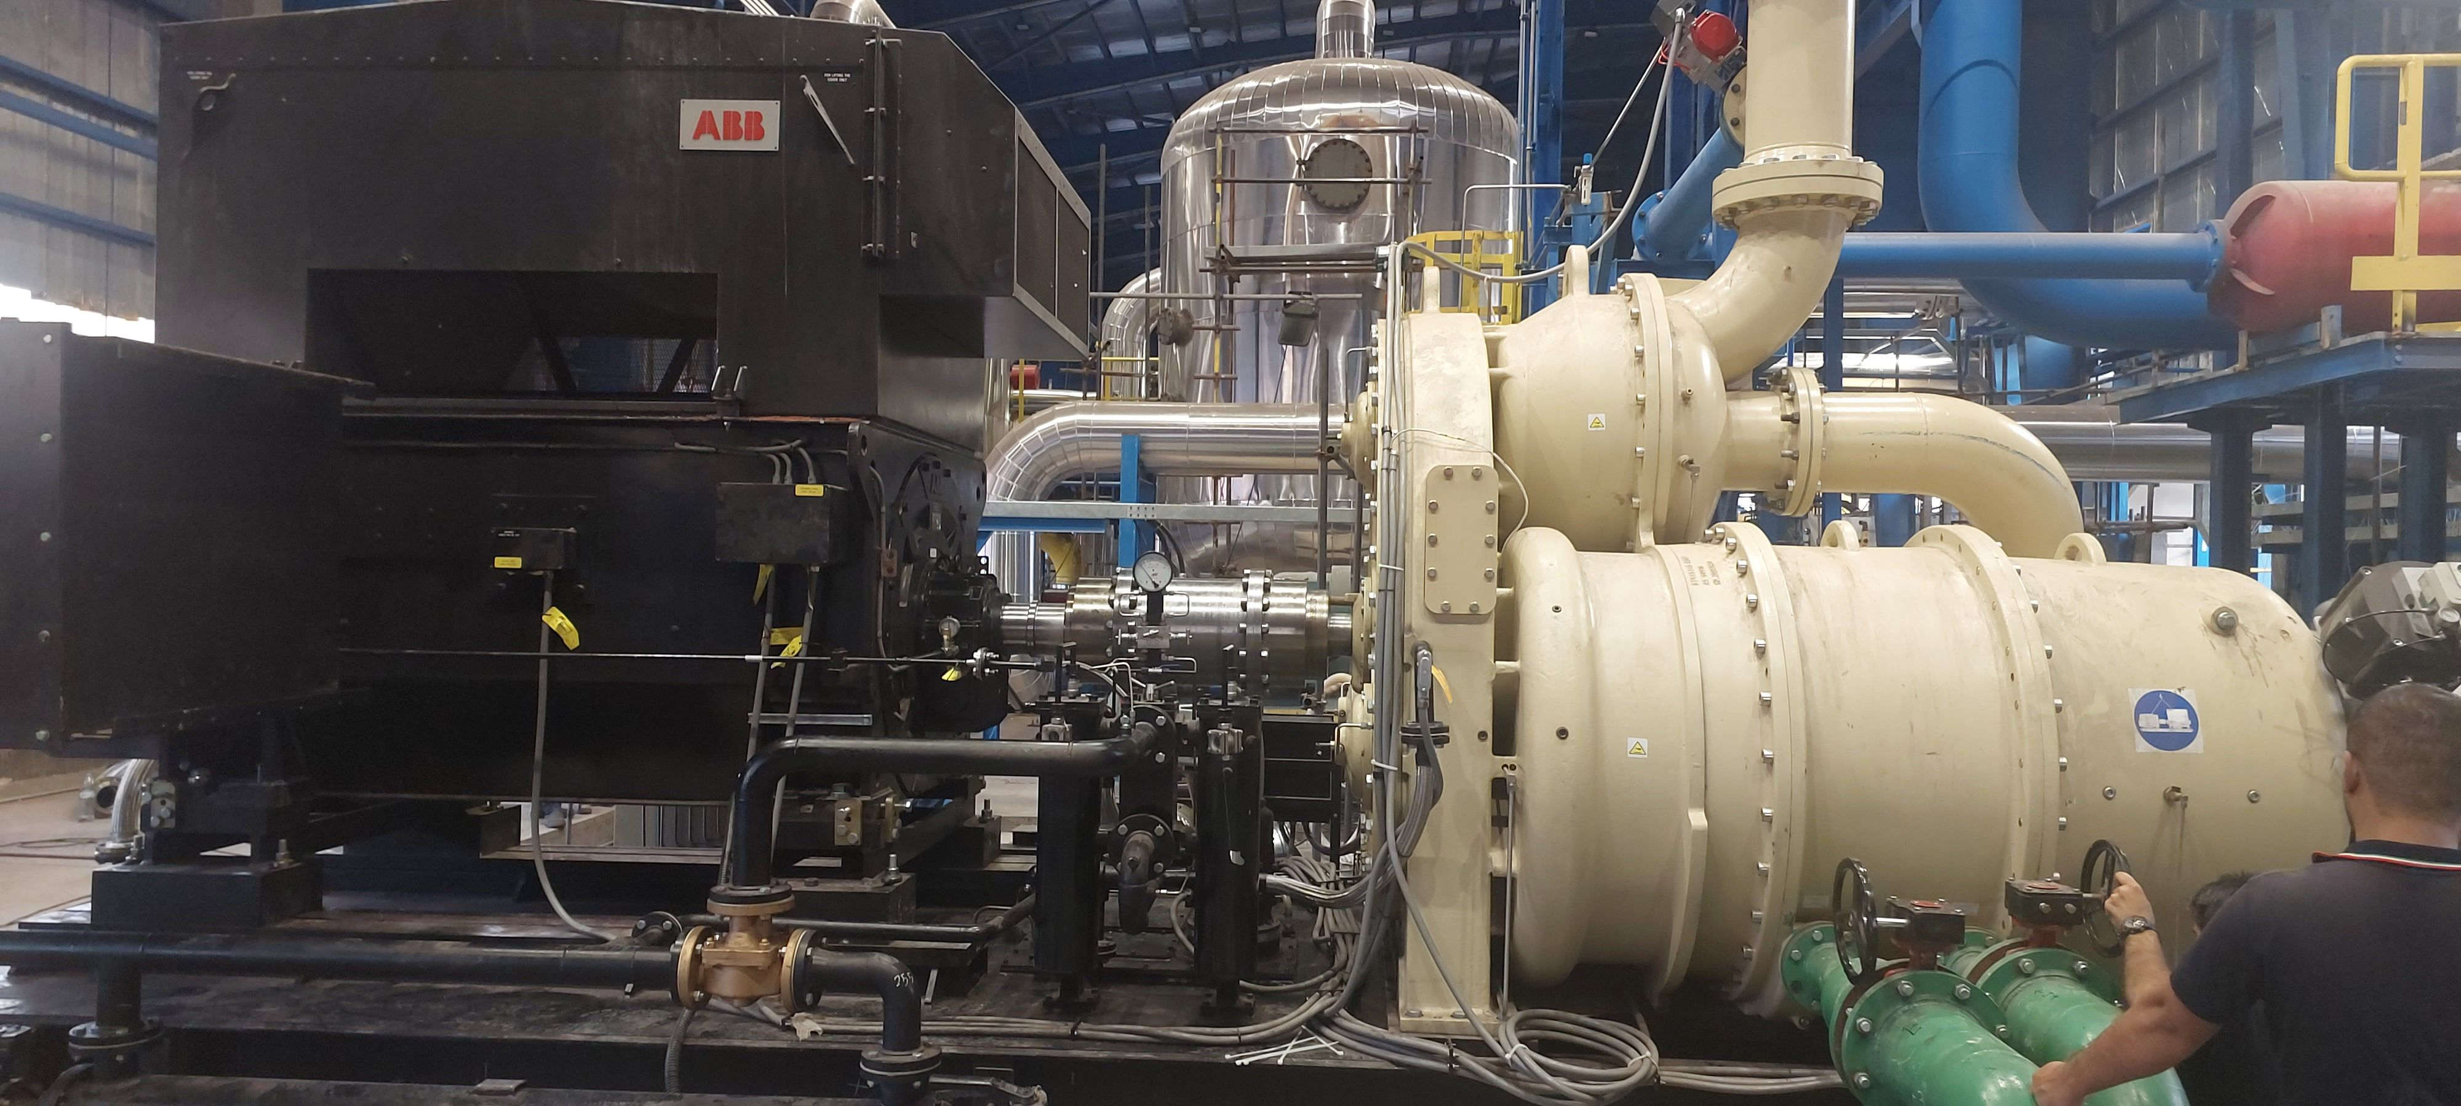
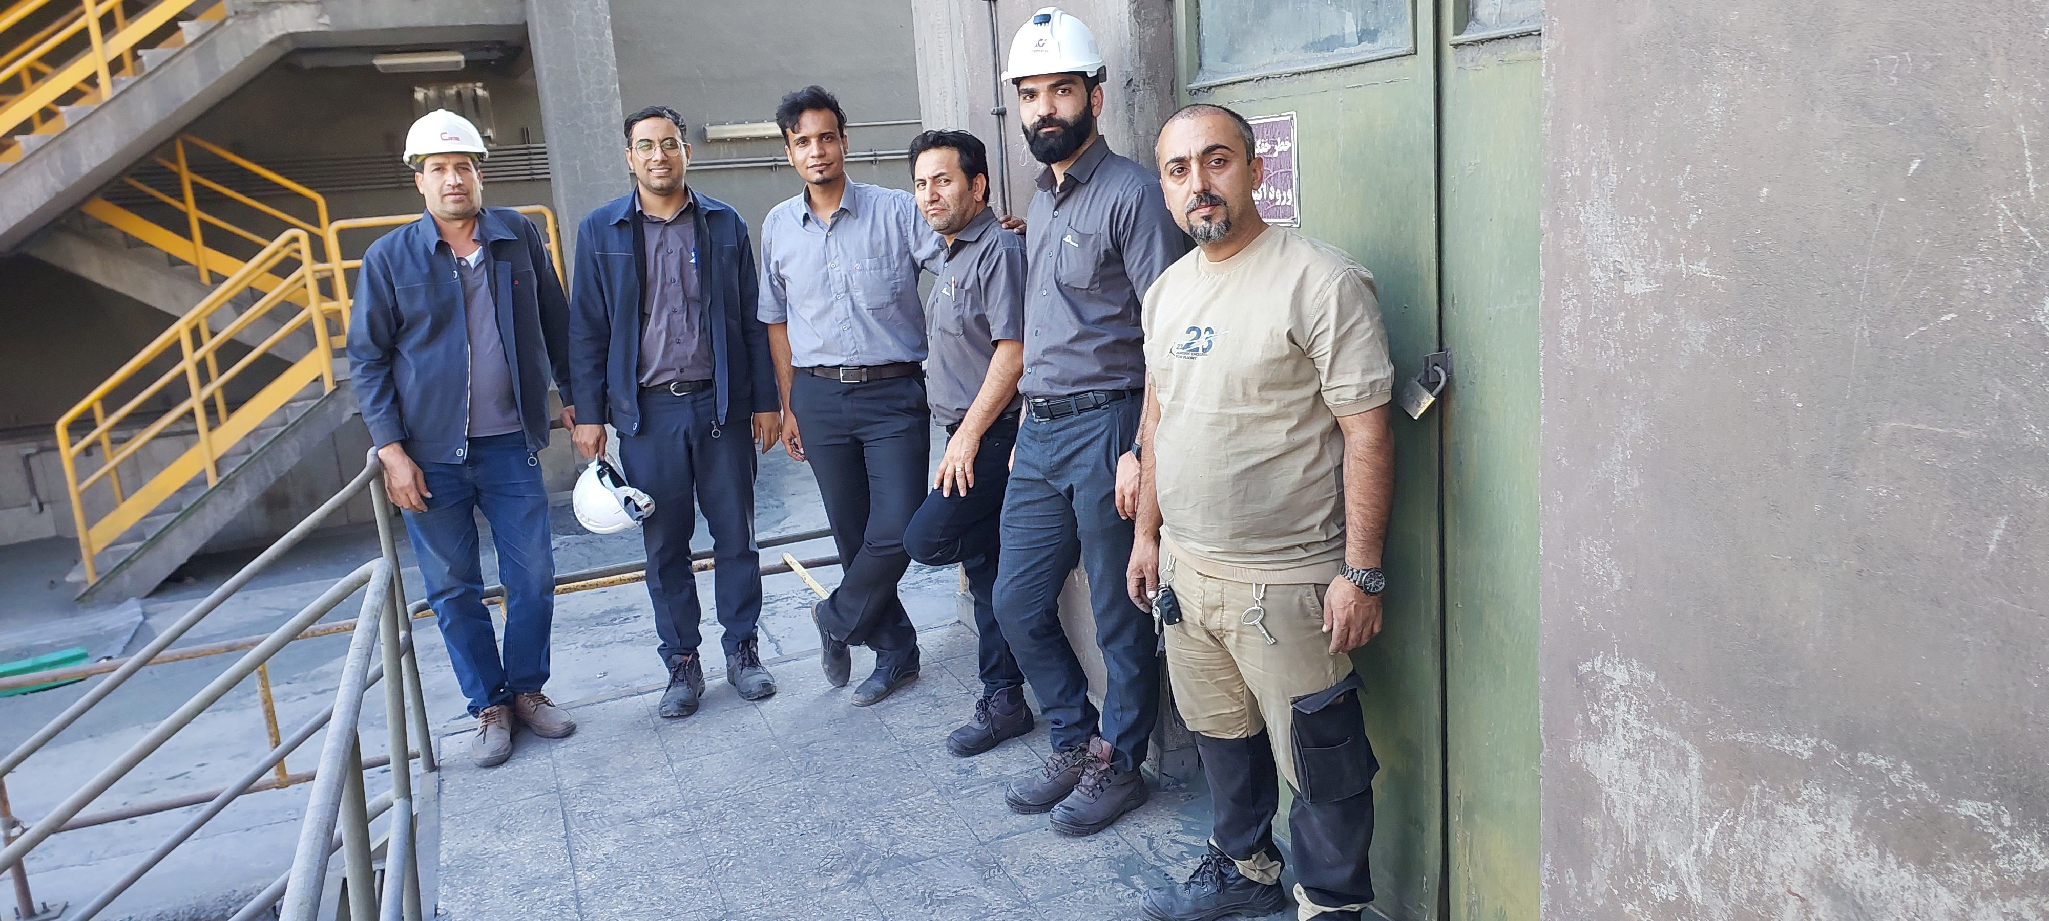
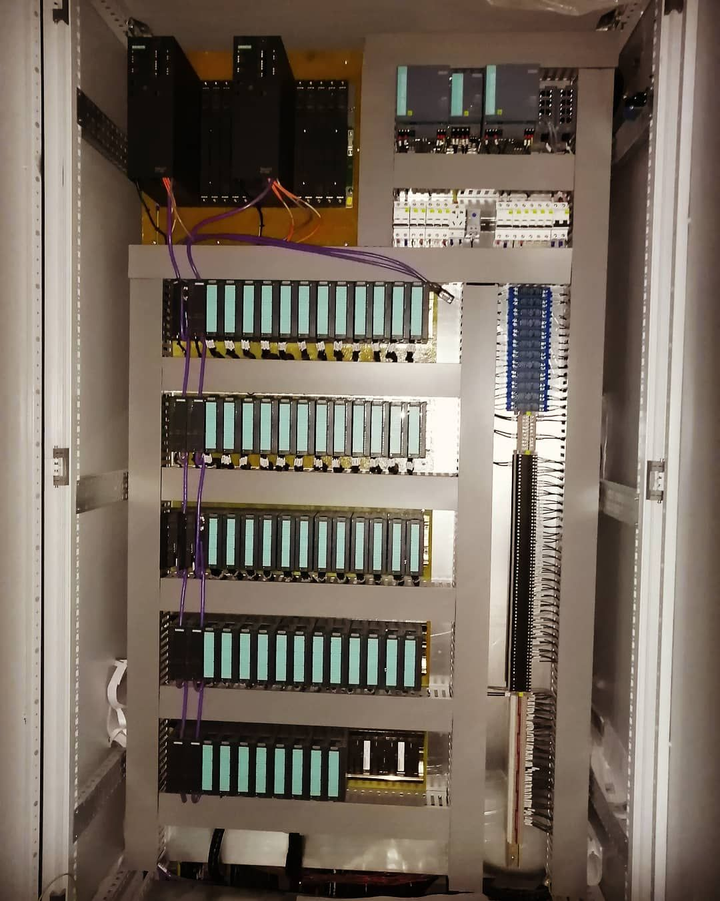
برخی از پروژه های انجام شده :
- اورهال، نصب، تست و راه اندازی 28 تابلو اتوماسیون معدن یک گل گهر - نصب و تست و راه اندازی کلیه تجهیزات ابزار دقیق پلنت اکسیژن فولاد کاوه بندرعباس
- تست و راه اندازی کمپرسورهای اکسیژن فولاد پاسارگاد شیراز - اورهال، تست و راه اندازی استکر و ریکلایمر معدن یک گل گهر، شرکت گهرروش
- تست و راه اتندازی و تنظیم رله های حفاظتی واحد اکسیژن فولاد کاوه بندر عباس - تامین، نصب، تست و راه اندازی جرثقیل های سقفی 10 تن و 5 تن معدن دو گل گهر

Slide 3
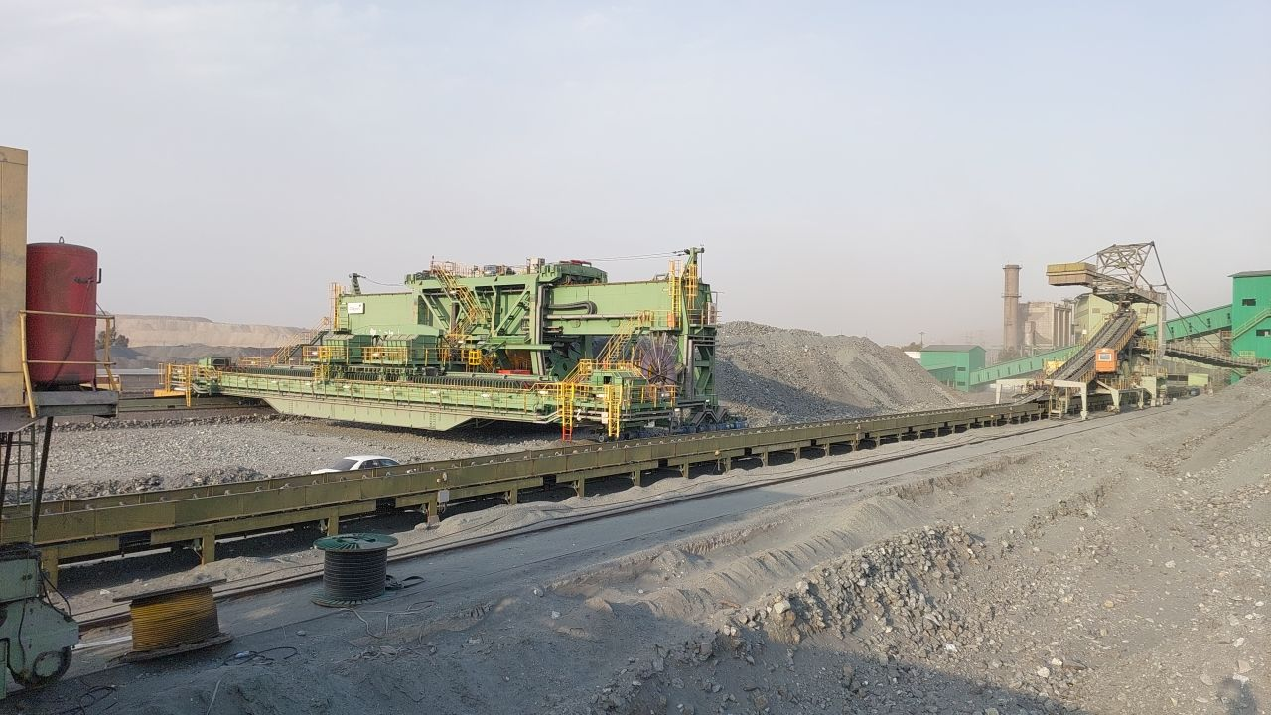
برخی از پروژه های انجام شده :
- نصب جرثقیل های سقفی فولاد قاین خراسان جنوبی - تست و لوپ چک 18 هزار سیگنال فاز 2 فولادسازی فولاد کاوه بندرعباس
- تست و راه اندازی کمپرسور های اکسیژن فولاد کاوه بندر عباس مک و بک - تامین، نصب و راه اندازی خطوط شین برق جرثقیل های سقفی (10دستگاه) معدن دو گل گهر

Slide 4
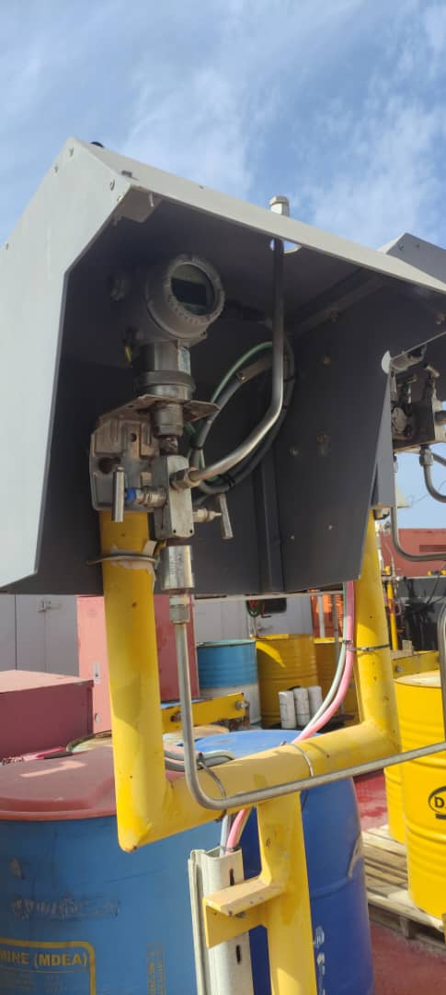
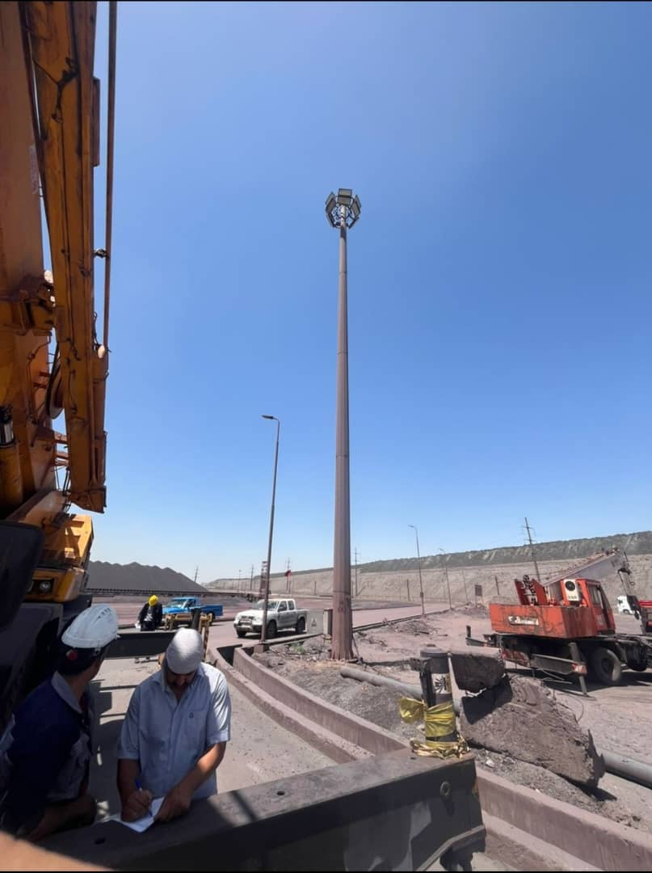
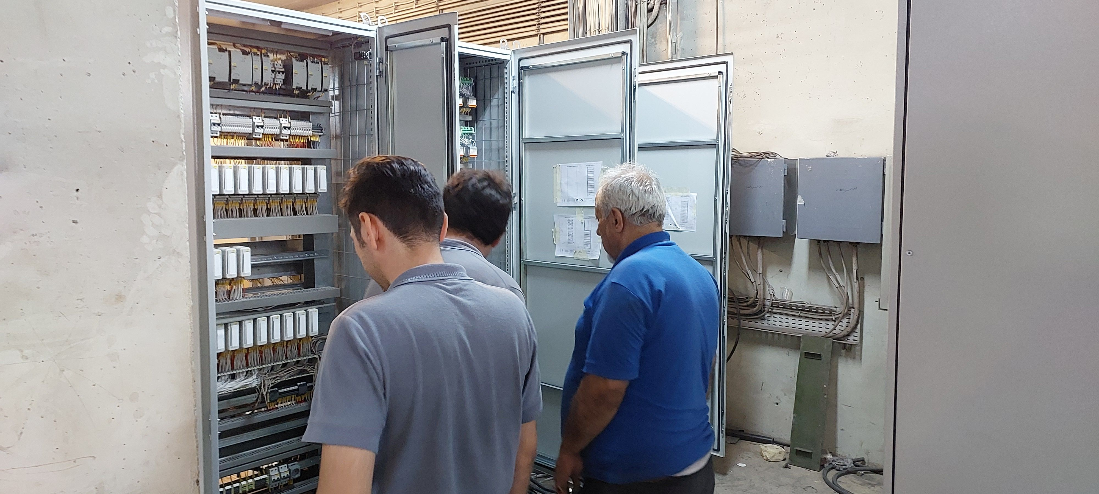
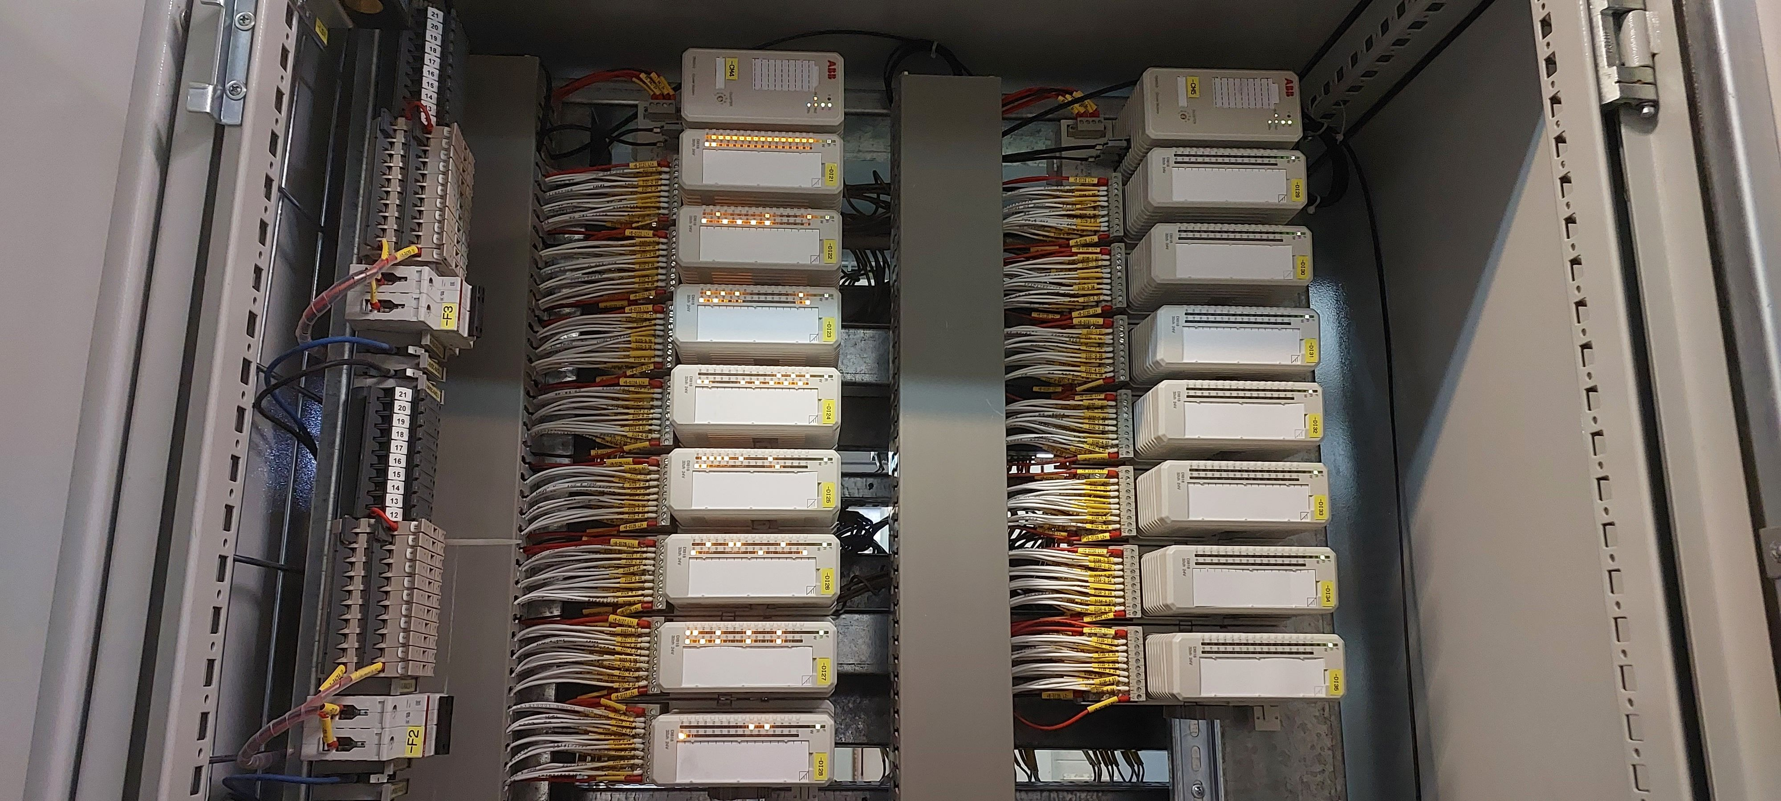
برخی از پروژه های انجام شده:
- نصب، کانفیگ و راه اندازی فلومیترهای سایت اکسیژن کارخانه توسعه آهن و فولاد گل گهر
- تامین، تعمیر، اورهال و راه اندازی کامل برج های نوری کارخانه گندله دو معدن گل و گهر
- تعویض تابلوهای PLC مستهلک با برند ABB جدید کارخانه تغلیظ معدن یک گل گهر

Slide 5
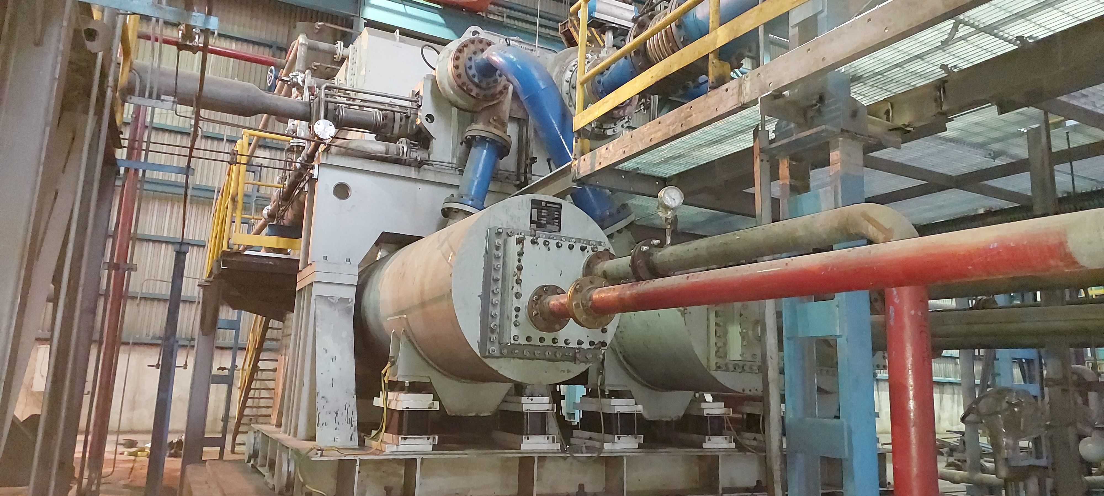
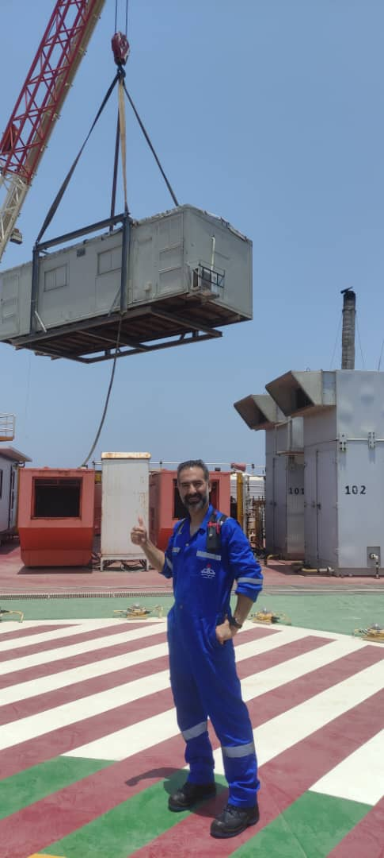
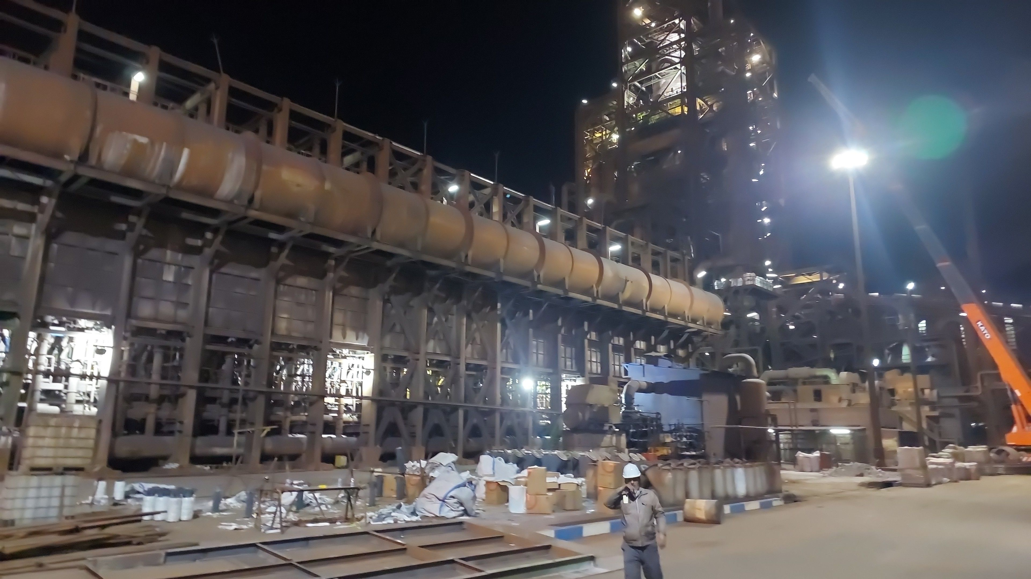
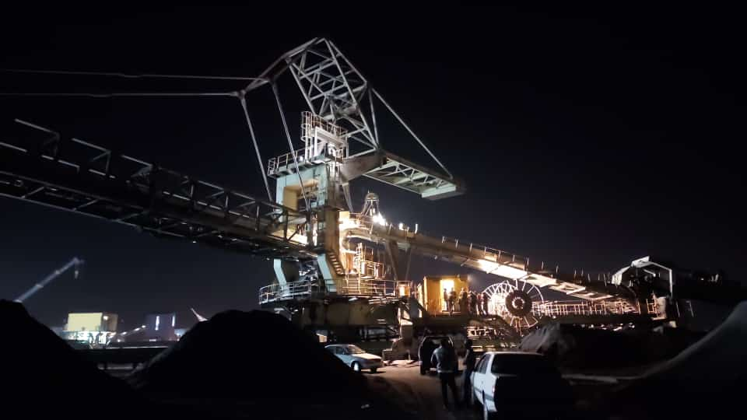
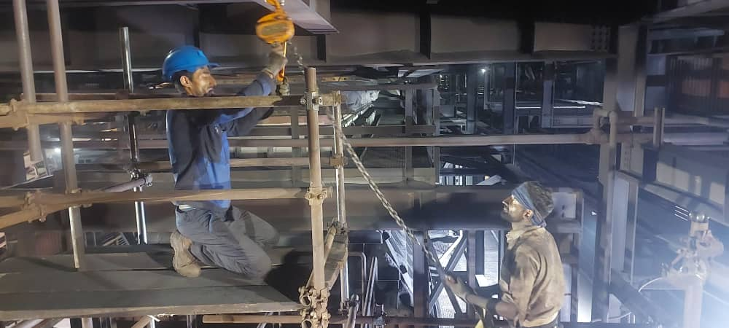
برخی از پروژه های کنونی:
- تامین نیروی متخصص برای تعمیر و نگهداری روشنایی سالیانه کارخانجات توسعه، گهرزمین، جهان فولاد، معدن یک و معدن دو گل گهر
- انجام خدمات داربست بندی کارخانجات توسعه، گهرزمین، جهان فولاد، معدن یک و معدن دو گل گهر

